Slide 1

Trabalho de Projeto Integrador
Aluno: Jean de Oliveira Ramos
4º Período – Sistemas de Informação
RA: 030105

Slide 2
Tema
Após surgida a ideia do projeto, foi escolhido o nome do software como “GO Music”.

Slide 3
Cores utilizadas
As cores utilizadas no software tem muito haver com preferência pessoal, pois não gosto muito de cores vivas para esta finalidade.
Como se trata de uma área voltada basicamente para cadastro e consulta de pessoas com objetivo comum, mantive o padrão básico, como qualquer outro site.

Slide 4
Problema Identificado
Atualmente em nossa cidade, não há algo semelhante a ideia proposta neste site (cadastrar pessoas com habilidades musicais) para que possam se interagir, fugindo das redes sociais. Seria de fato, um site específico para essa finalidade.

Slide 5
Solução via Software
A ideia surgiu com o intuito de promover encontros entre pessoas que tocam algum tipo de instrumento musical e não fazem parte de alguma banda já formada. Resumindo, seria apenas uma forma de se divertirem fazendo o que gostam.

Slide 6
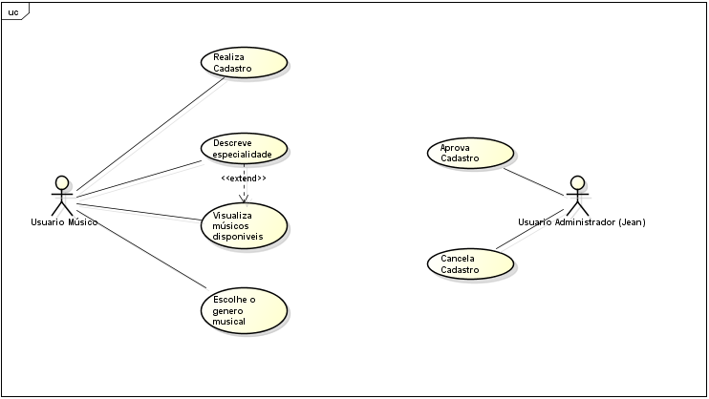
Diagrama de Caso de Uso

Slide 7
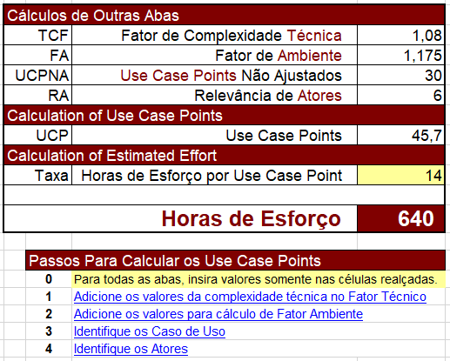
Use Case Points

Slide 8
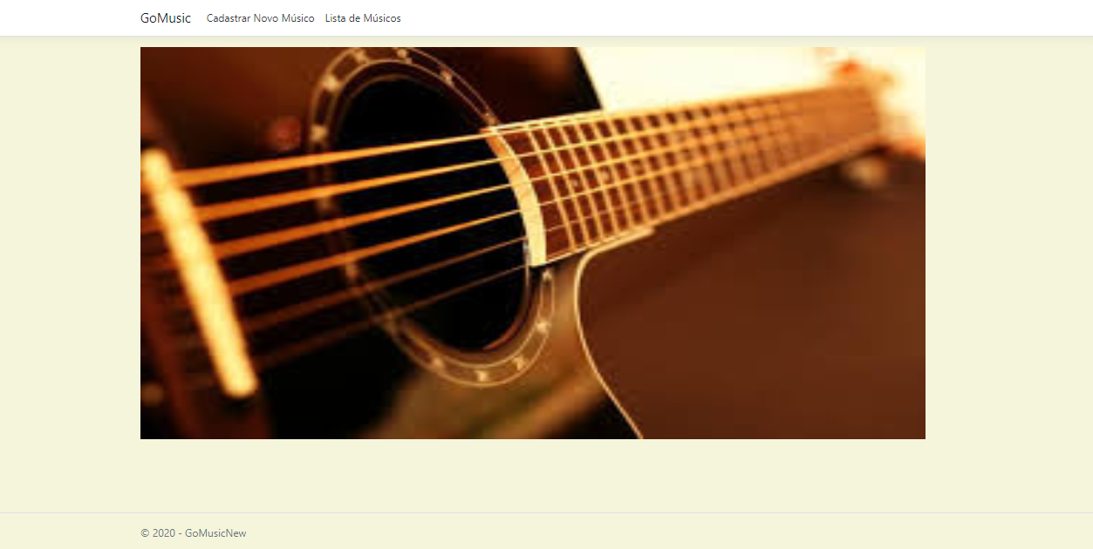
Software - Funcionalidades

Slide 9
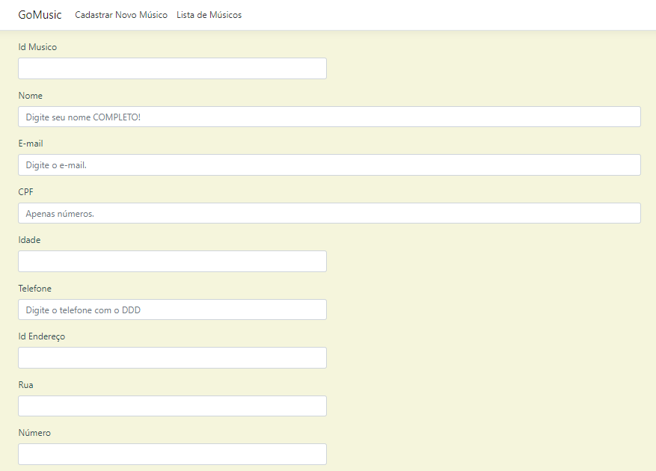
Software - Funcionalidades

Slide 10
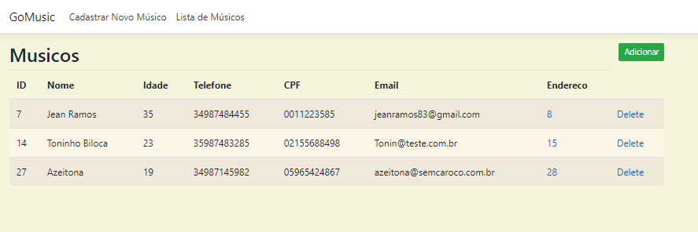
Software - Funcionalidades

Slide 11
Go Music
Convoque sua turma e curtam um bom som!!!

Slide 12

Obrigado!!

